Slide 1
Hvordan rekruttere flere frivillige? Hvordan lede smart og effektivt?

Slide 2
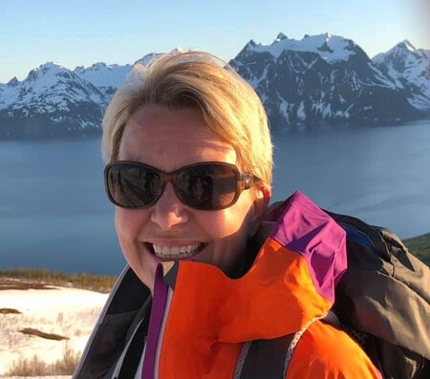
Dette er meg!
54 år, Nesodden
3 «barn»
Leder for Nesodden Bobcats i 9 år
Grunnlegger av Lead4Peace
Grunnlegger og leder av Sport4Understanding
Jobber i Maze Feedback
Utdannet klubbveileder i NIF
Basket entusiast

Slide 3
142 000 årsverk!!!
Frivillige organisasjoner bidrar til kompetanse, læring og inkludering og gir folk i alle aldre anledning til å møtes, engasjere seg og være en del av et fellesskap»
Hvor mange årsverk bidrar frivillighet til i Norge?

Slide 4
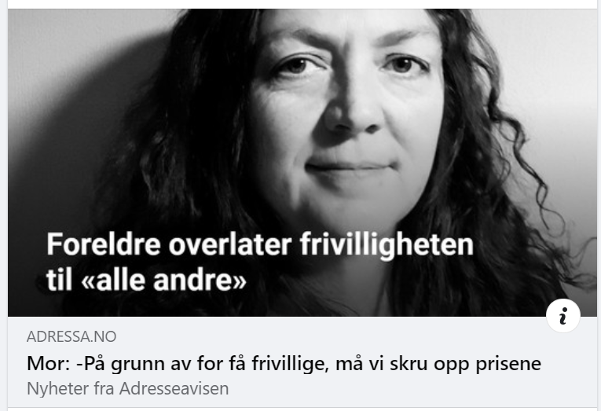
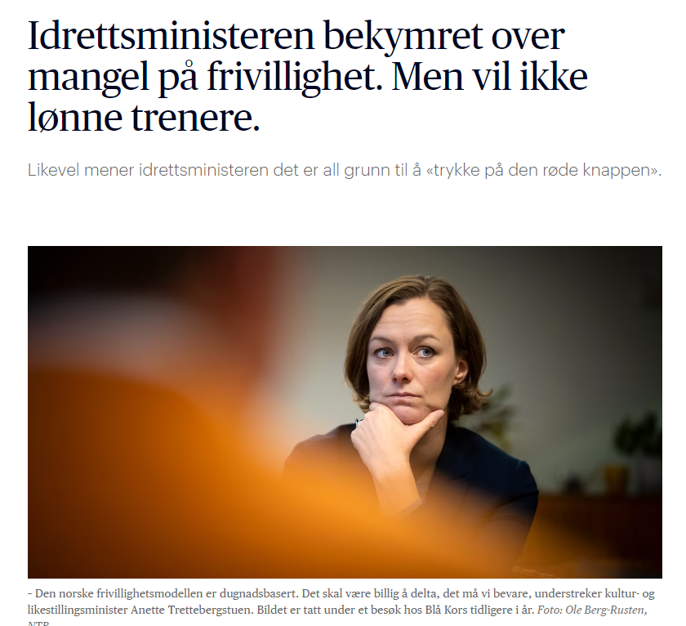
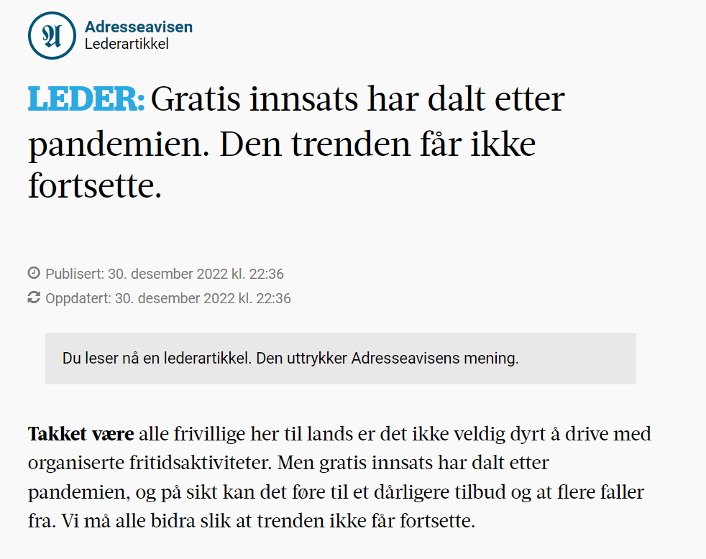
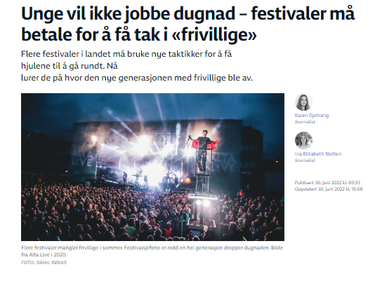
Mange sier frivilligheten dør ut

Slide 5
Hvorfor tror DU at frivillige faller av?
Notes:
To og to - oppsummering

Slide 6
x
8 brutale påstander?

Slide 7
Vi gjør det for vanskelig å bli med…
Vi er for utydelig på hva vi trenger hjelp til …
Vi stoler for lite på folka rundt oss…
Vi er litt kjedelige å jobbe med…
Vi jobber for ad-hoc og uforutsett…
Vi bruker feil folk på feil ting…
Vi «jabber» for mye…
Vi gjør oss ikke attraktive nok…
Vi spør ikke tydelig nok…
Notes:
:1 definer hva vi trenger hjelp til, konkrete oppgaver slik at folk vet hva som ventes av de : Forventingsavklaring i tidlig stadiet
2: Vi gjør for mye selv, det blir kjedelig å være med når leder alltid skal gjøre alt selv fordi det går raskere. Jeg gjør det heller selv….
3: Har vi det moro sammen, ler vi, tørr vi prøve noe nytt, tørr vi tenke nytt eller skal vi gjøre det vi alltid har gjort fordi det er det vi vet
4: Har vi en plan. Kan vi fortelle de frivillige hva vi trenger de til og når vi trenger de, slik at de kan planlegge sin frivillighet i sin hverdag?
5: Vet vi hva de frivillige kan og vil, hva synes de er gøy å jobbe med, hva liker de å gjøre
6: Hvor god er vi på å lytte og hvor glad er vi i vår egen stemme. Hvem er det som skal prate når vi møtes på ulike aktiviteter (styre, arrangement, møter etc)Hvem er det som er viktigst å lytt til?
7: vi konkurrere om tiden hele tiden; Shopping, trening, fotball, korps – gjør vi oss attraktive nok – tenker folk; Wow den klubben er gøy og det energi, der vil jeg bruke min tid?

Slide 8
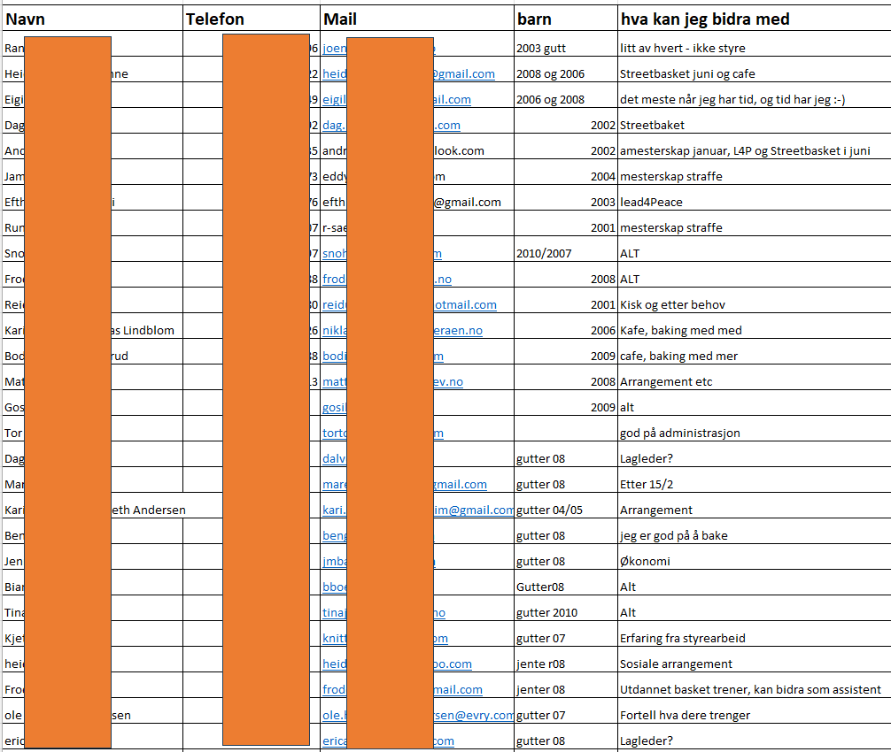
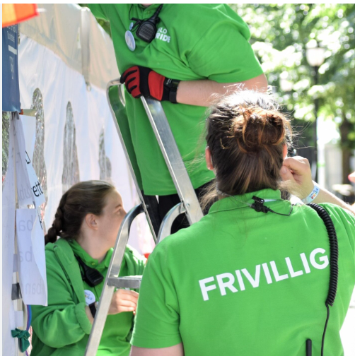
Tørre å spørre…..
Notes:
De fikk velge hva de ville være med på – forutsigbart!

Slide 9
Vi gjør det for vanskelig å bli med…
8 brutale påstander?
Vi er for utydelig på hva vi trenger hjelp til …
Vi stoler for lite på folka rundt oss…
Vi er litt kjedelige å jobbe med…
Vi jobber for ad-hoc og uforutsett…
Vi bruker feil folk på feil ting…
Vi «jabber» for mye…
Vi gjør oss ikke attraktive nok…
Vi spør ikke tydelig nok…
Notes:
:1 definer hva vi trenger hjelp til, konkrete oppgaver slik at folk vet hva som ventes av de : Forventingsavklaring i tidlig stadiet
2: Vi gjør for mye selv, det blir kjedelig å være med når leder alltid skal gjøre alt selv fordi det går raskere. Jeg gjør det heller selv….
3: Har vi det moro sammen, ler vi, tørr vi prøve noe nytt, tørr vi tenke nytt eller skal vi gjøre det vi alltid har gjort fordi det er det vi vet
4: Har vi en plan. Kan vi fortelle de frivillige hva vi trenger de til og når vi trenger de, slik at de kan planlegge sin frivillighet i sin hverdag?
5: Vet vi hva de frivillige kan og vil, hva synes de er gøy å jobbe med, hva liker de å gjøre
6: Hvor god er vi på å lytte og hvor glad er vi i vår egen stemme. Hvem er det som skal prate når vi møtes på ulike aktiviteter (styre, arrangement, møter etc)Hvem er det som er viktigst å lytt til?
7: vi konkurrere om tiden hele tiden; Shopping, trening, fotball, korps – gjør vi oss attraktive nok – tenker folk; Wow den klubben er gøy og det energi, der vil jeg bruke min tid?

Slide 10
La oss få en nåsituasjonsanalyse
Tørr du være dønn ærlig?

Slide 11
Gruppearbeide
Diskuter i gruppen og gjør følgende:
Velg ett av de åtte påstandene mine og fordype dere i (førstemann til mølla)
Kom opp med 3 grunner/argumenter for at situasjonen er som den er
Kom fram til 3 tiltak som dere kan gjøre for å endre situasjonen
Hva
Hvordan
Hvem
Oppsummering i plenum

Slide 12
Klubbledelse
Hvordan lede smartere og mer effektivt

Slide 13
Hvorfor trenger vi et styre?
Lovpålagt
Sikre trygghet for alle medlemmer
Forvalte oppgaver og økonomi
Sikre gode rutiner
Rett og slett nødvendig for at barn skal spille basket

Slide 14
Tradisjonelle styregrupper vs. Ressursgrupper
Ressursgrupper
Mindre grupper som jobber sammen innenfor et område
Definerte arbeidsoppgaver per gruppe
Leder for gruppen kan sitte i styret
Møtes ved behov
En rapporterer til styret ved behov

Slide 15
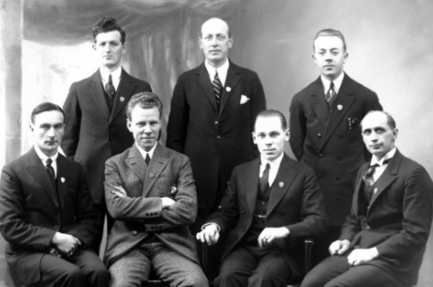
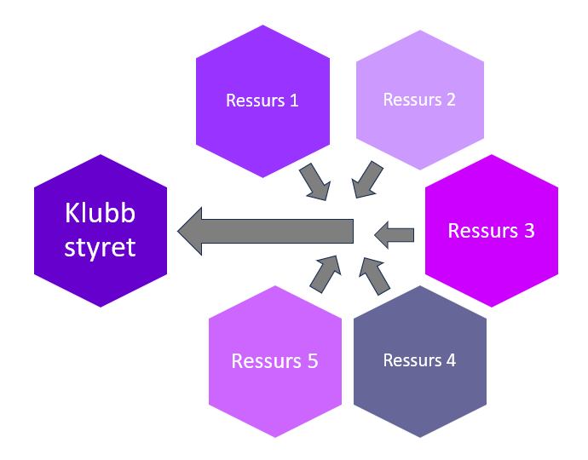

Slide 16
Gruppeoppgave
Ressursgrupper
Hvilke ressursgrupper mener dere kan være aktuelle i et basketstyre?
Skriv kun navn på gruppene markert 1,2,3 etc. (ingen detaljer)
Kort oppsummering i Plenum
Notes:
3X3 aktivitet
Utvikling/kompetanse – trenere, dommere og unge ledere
Medlemsregister (inkludere alle spond-ansvarlige på lagene i en ressursgruppe?)
Kamp avvikling inkl. Kiosk
Utstyr – drakter, klubbmerch.
Kommunikasjon – hjemmeside, SoMe
Økonomi – inkl. sponsor, marked arb.

Slide 17
Gruppeoppgave
Ressursgrupper
Hvilke oppgaver mener dere hører hjemme i de definerte gruppene vi jobber med? Skriv ned helt overordnet hva dere tror.
Kort oppsummering i Plenum
Notes:
3X3 aktivitet
Utvikling/kompetanse – trenere, dommere og unge ledere
Medlemsregister (inkludere alle spond-ansvarlige på lagene i en ressursgruppe?)
Kamp avvikling inkl. Kiosk
Utstyr – drakter, klubbmerch.
Kommunikasjon – hjemmeside, SoMe
Økonomi – inkl. sponsor, marked arb.

Slide 18
Gruppeoppgave
Hvilke 3 fordeler ser dere med å jobbe i ressursgrupper?
Hvilke 3 ulemper ser dere?
Notes:
3X3 aktivitet
Utvikling/kompetanse – trenere, dommere og unge ledere
Medlemsregister (inkludere alle spond-ansvarlige på lagene i en ressursgruppe?)
Kamp avvikling inkl. Kiosk
Utstyr – drakter, klubbmerch.
Kommunikasjon – hjemmeside, SoMe
Økonomi – inkl. sponsor, marked arb.

Slide 19
Jeg tror at frivilligheten er der, men at vi må tørre tenke annerledes

Slide 20
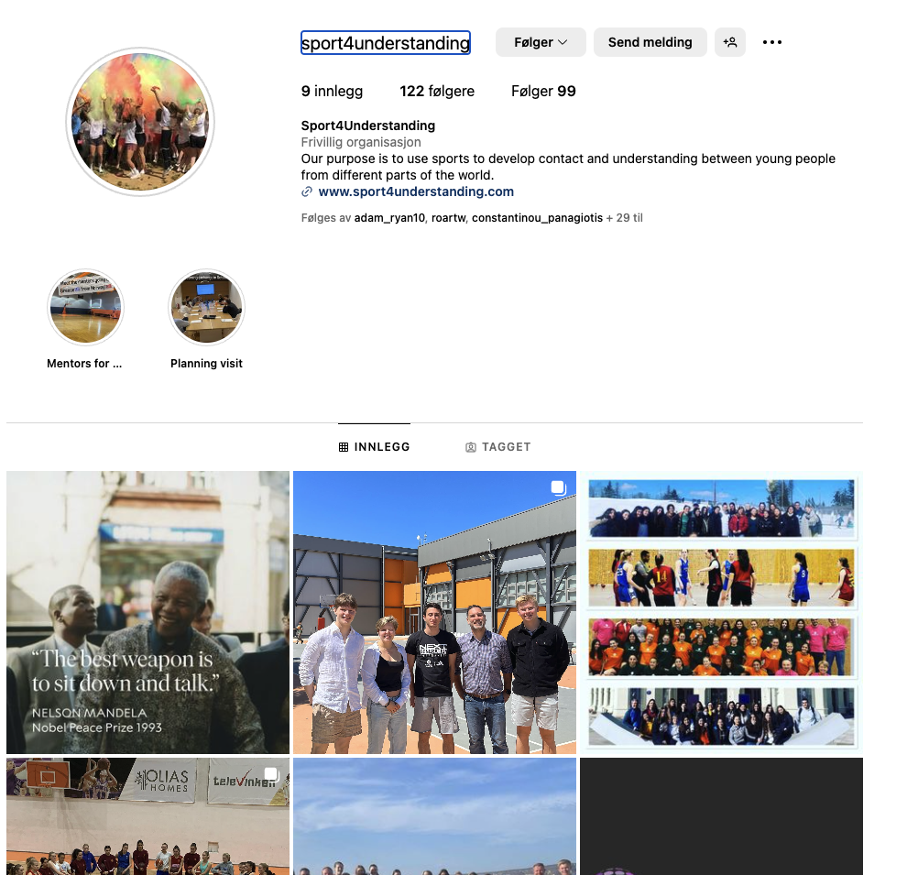
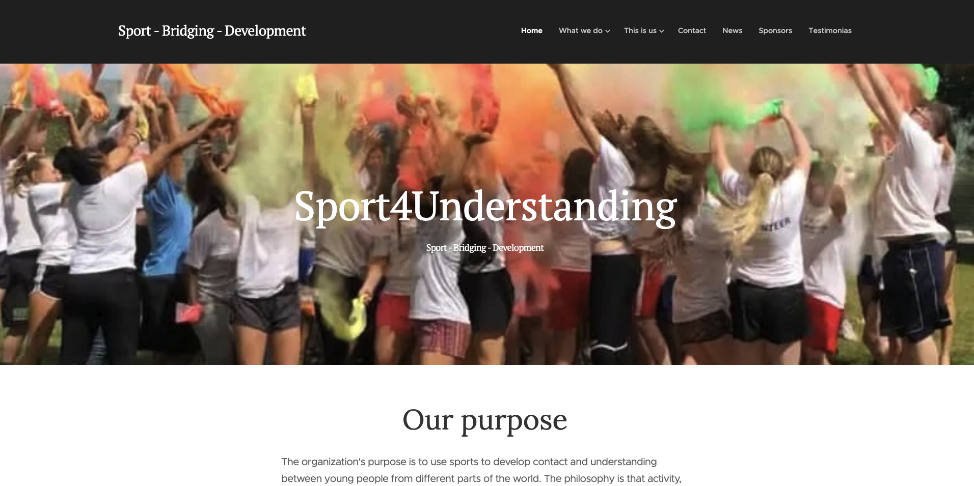
Følg oss på sosiale medier
https://www.sport4understanding.com/

